Slide 1
Оформление требований к ПО

Slide 2
Тема: Десктопное приложения для Зоомагазина
Цель: упрощение работы для сотрудников

Slide 3



Средства для реализации:

Slide 4
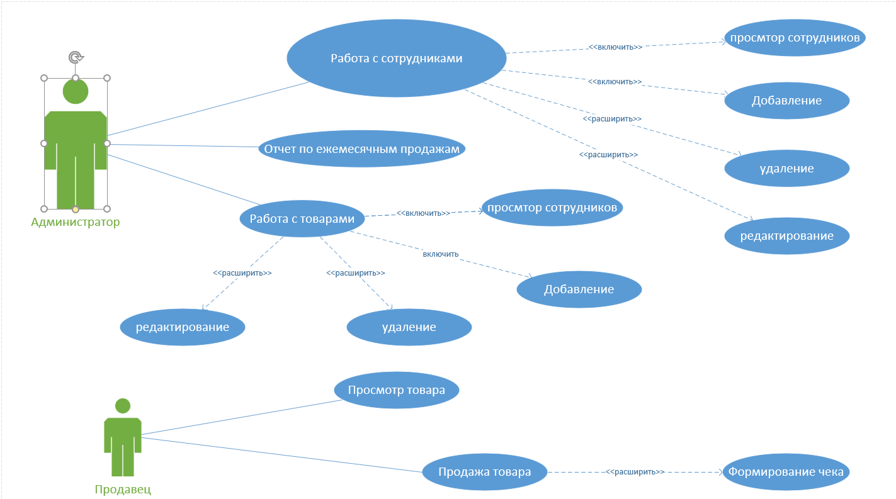
Пользователи ПО и их задачи

Slide 5
Пользователи ПО и их задачи
Администратор – сможет добавлять, удалять, редактировать, просматривать сотрудников, товары. Осуществлять поиск, сортировку и фильтрацию по сотрудникам и товарам. Составление отчета по ежемесячным продажам.
Продавец – сможет осуществлять поиск, сортировку, фильтрацию и просмотр товаров, оформлять продажу товара.

Slide 6
Ограничение для ПО
Логин и номер телефона сотрудников должны быть уникальными;
Сотрудник должен быть старше 18 лет;
При добавлении и редактирование товара и сотрудника все поля должны быть заполнены;
В поле для имени, фамилии и отчества сотрудника должны быть только русские буквы;
В поле для названия товара должно должны быть только буквы;
Пароль не должны быть меньше 5 символов.

Slide 7
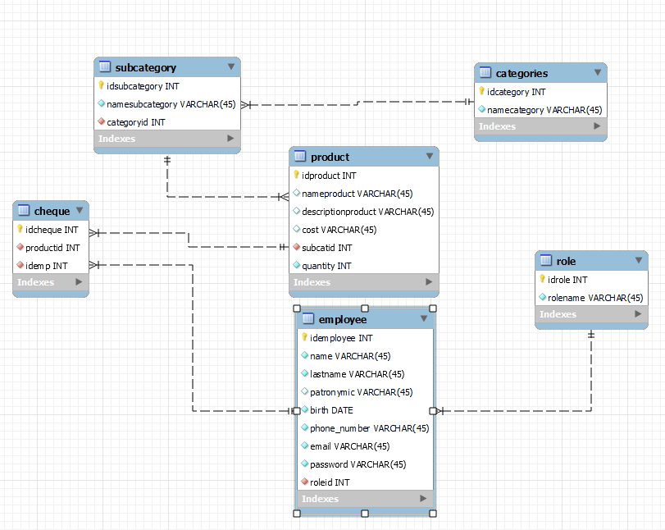
ER-диаграмма

Slide 8
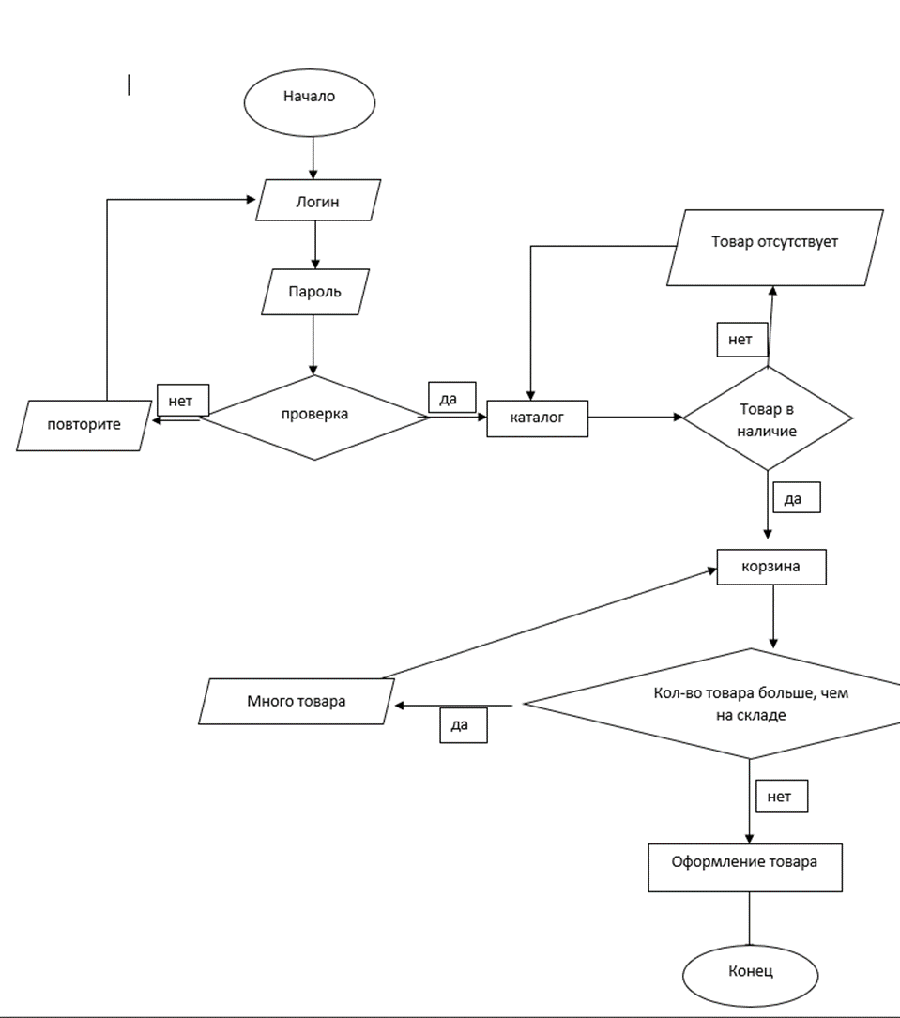
Описание алгоритмов

Slide 9
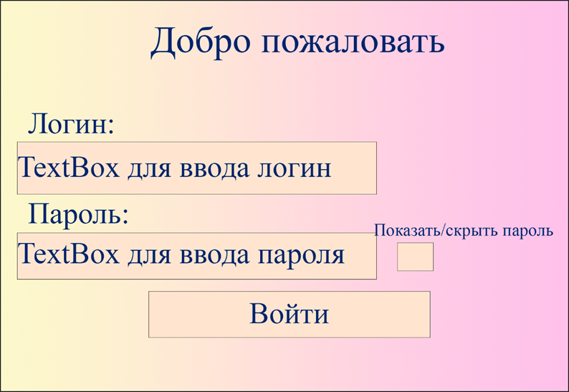
Интерфейс для авторизации

Slide 10
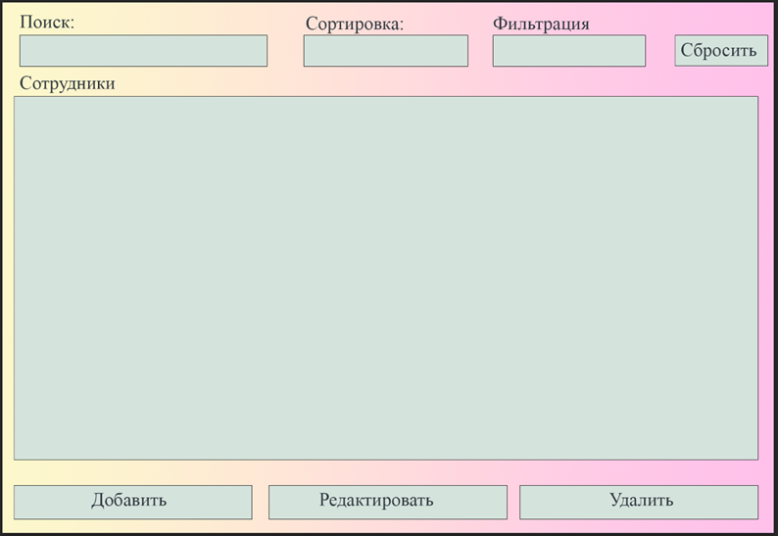
Интерфейс для администратора

Slide 11
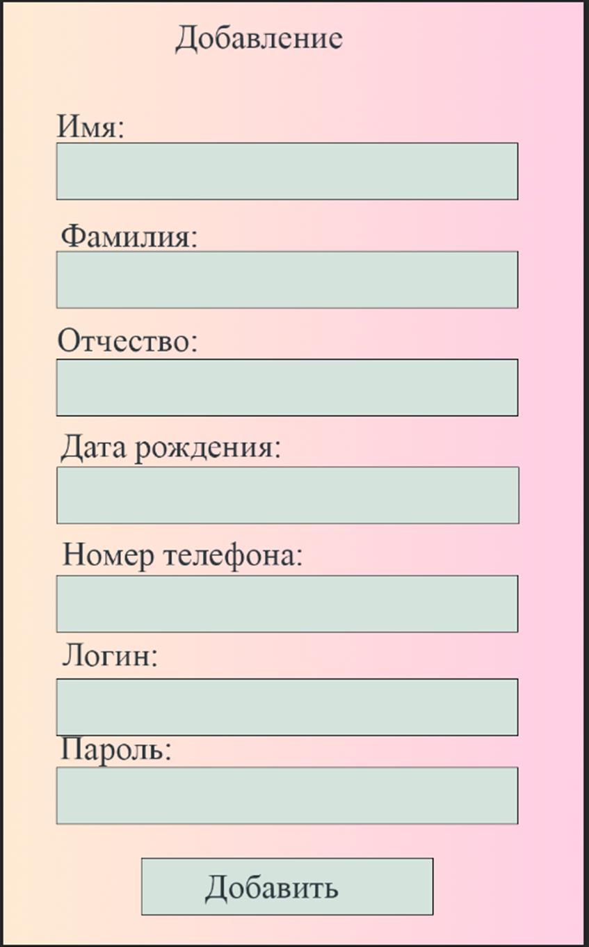
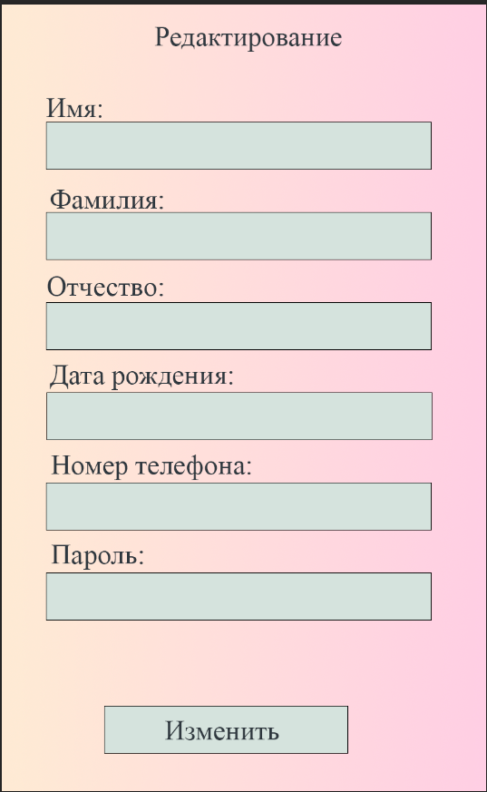
Интерфейс для окон добавления и редактирования сотрудника

Slide 12
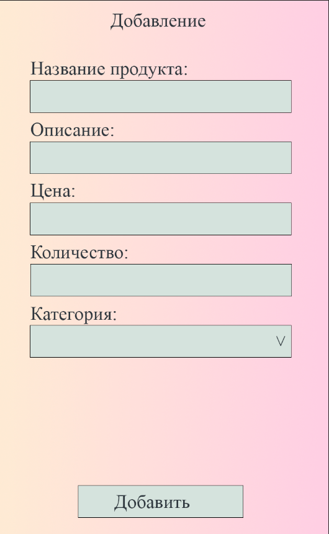
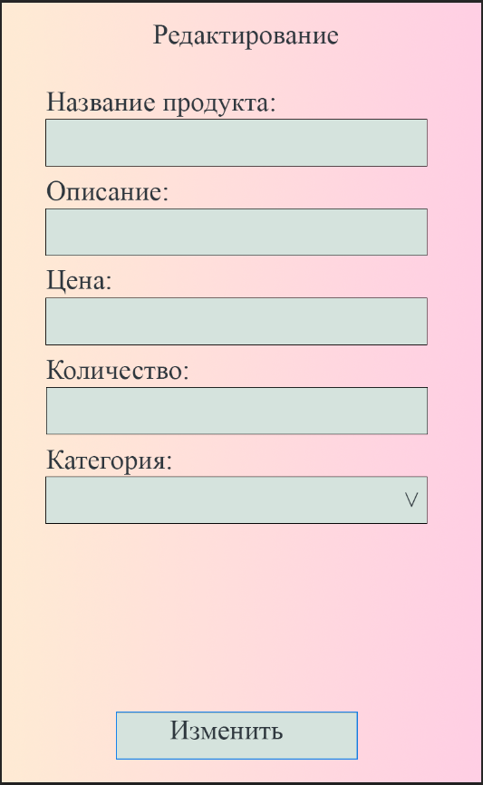
Интерфейс для окон добавления и редактирования товара

Slide 13
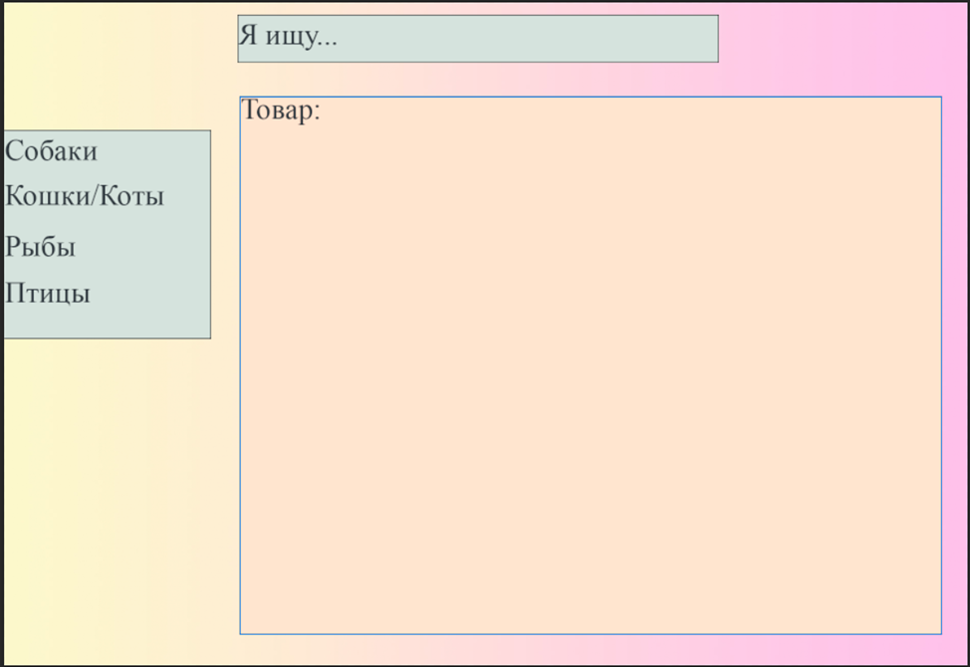
Интерфейс для продавца

Slide 14
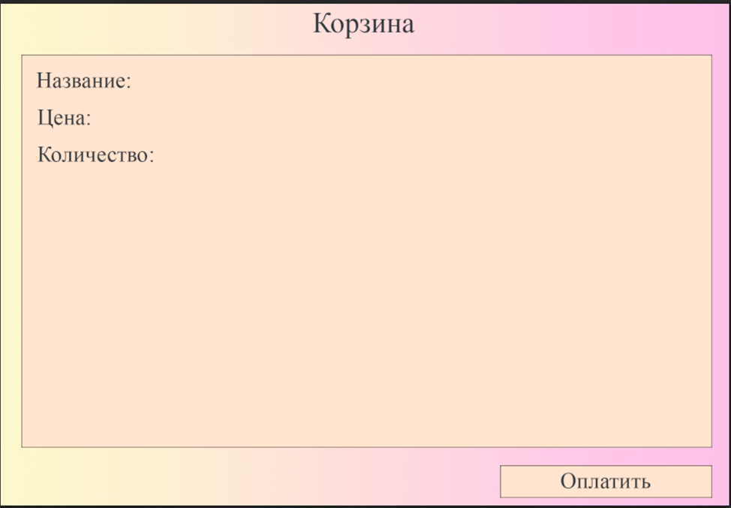
Интерфейс для корзины

Slide 15
Спасибо за внимание!

